Slide 1
Webes tartalmak digitális megőrzése
Drótos László (témafelelős)
E-könyvtári Szolgáltatások Osztály
Born Digital – Digitális tartalom, digitális szolgáltatás –
K2 továbbképzési sorozat
Budapest, 2018. október 10.

Slide 2
Cél: A magyar webtérben nyilvánosan elérhető – kiemelten a kulturális,
a tudományos, az oktatási és a közéleti jellegű – digitális tartalmak rendszeres mentése és hosszú távú megőrzése kutatási, oktatási, hivatkozhatósági, bizonyíthatósági, helyreállíthatósági és egyéb célokra.
Magyar webtér: A magyar doménregisztrálók által magyarországi domén alá bejegyzett címeken lévő webhelyek, valamint a külföldi doméneken magyar természetes vagy jogi személyek által létrehozott webhelyek összessége a jelenben, továbbá minden olyan egyéb weboldal az élő weben, amelyet magyar célközönségnek szánnak.
Magyar webtartalom: A magyar webtérben létező vagy valaha létezett digitális tartalmak összessége, beleértve tehát azokat is, amelyek már az élő weben nem elérhetők, de valahol (pl. egy webarchívumban vagy egy tárolóeszközön) megőrződtek.

Slide 3
Megvalósítás: 2017 elején, az OKR program részeként indult két éves kísérleti projekt egy magyar webarchívum megalapozása céljából.
Munkacsoport: Két részmunkaidős informatikus, egy webkönyvtáros és egy webadminisztrátor.
Hardver: Egy nagyobb aratószerver a KIFÜ-ben (128 GB memória, 20 TB tárhely) és egy kisebb OSZK-s szerver a szoftvertesztekhez és a demó gyűjteményhez. A végleges infrastruktúra beszerzés alatt.
Szoftver: Heritrix, OpenWayback, NetarchiveSuite, Web Curator Tool, WAIL, Brozzler, Webrecorder, Nimbus Screen Capture, SolrWayback, SolrMIA ...
Aratások: Tematikus: közgyűjtemények, kutatóintézetek, önkormányzatok, egyetemek, irodalom, e-periodika (több mint 5 ezer webhely); esemény: téli olimpia, választások; országos: 291 ezer, a .hu alá bejegyzett domain.
Demó: Engedélykérések után nyilvános demó archívum: kb. 120 honlap, blog és időszaki kiadvány, teljes szövegű keresővel, metaadatokkal.

Slide 4
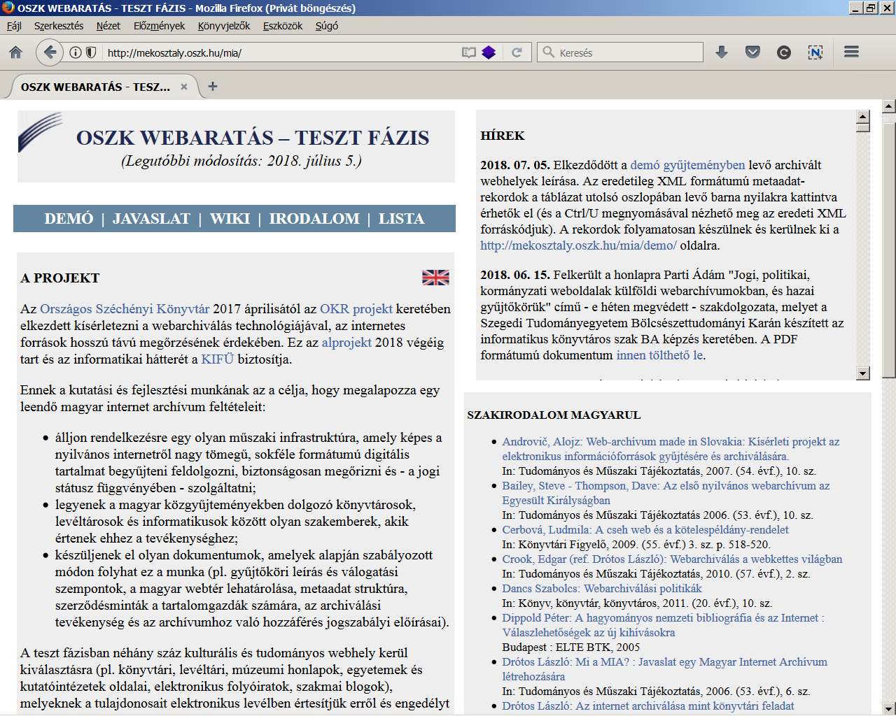
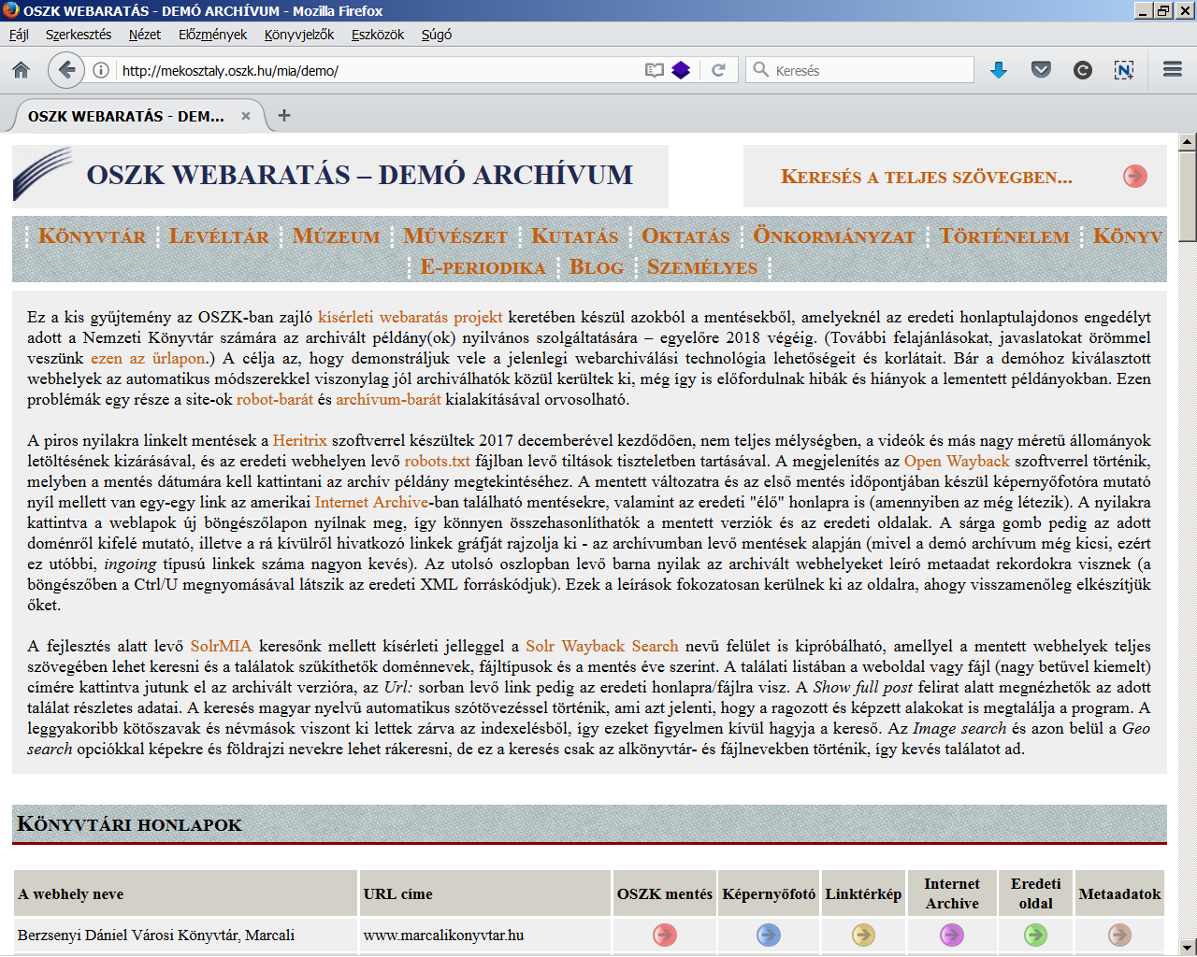
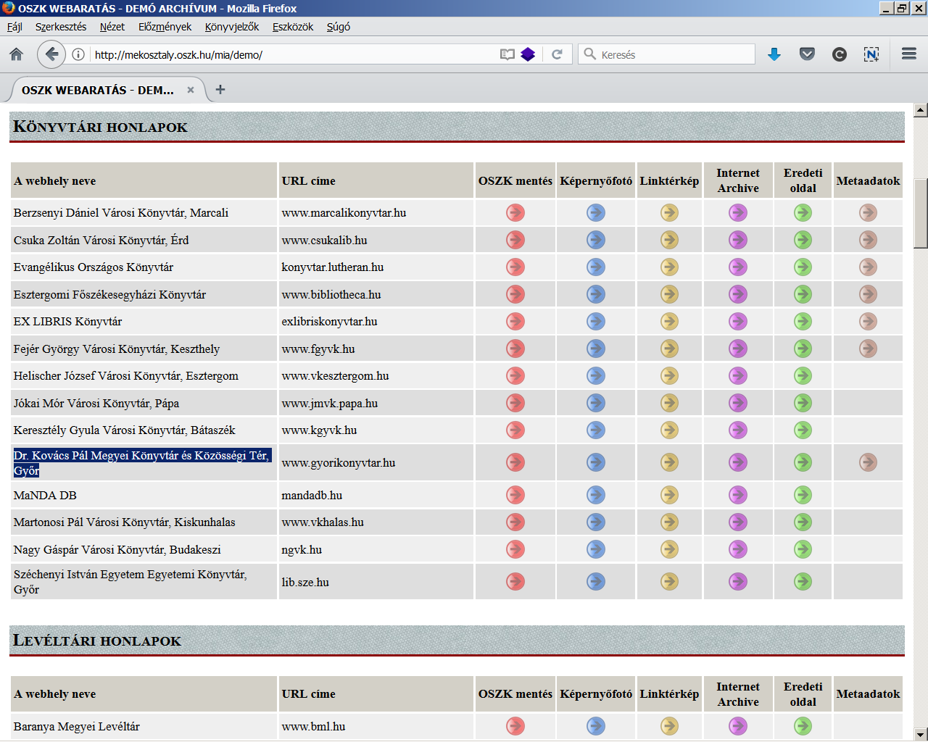
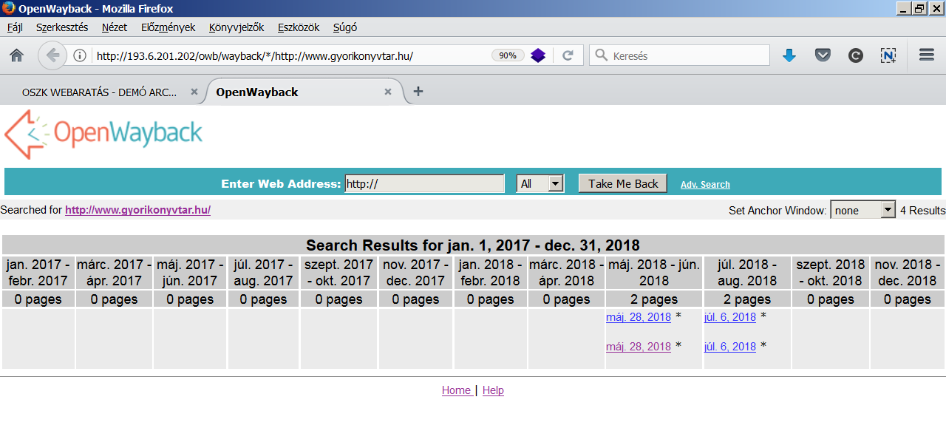
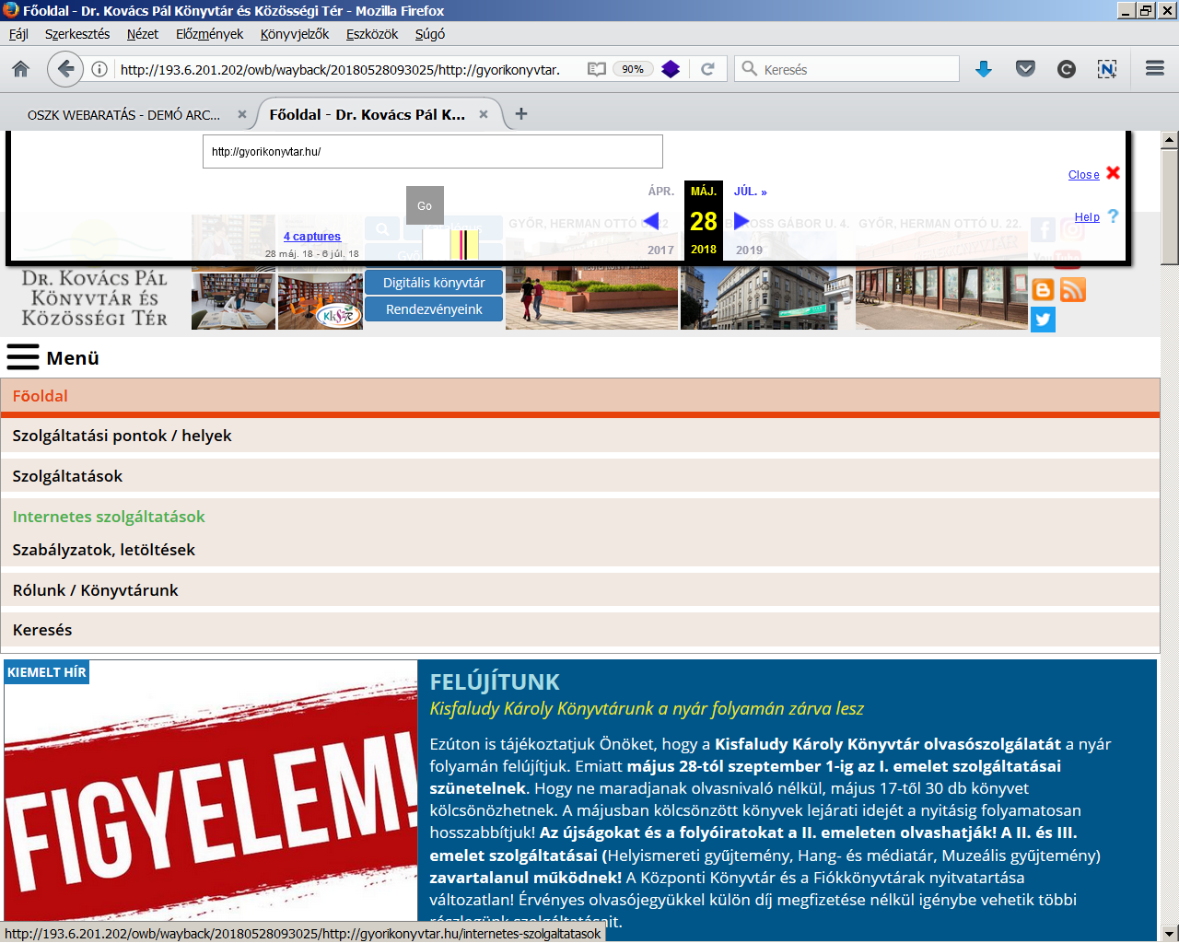
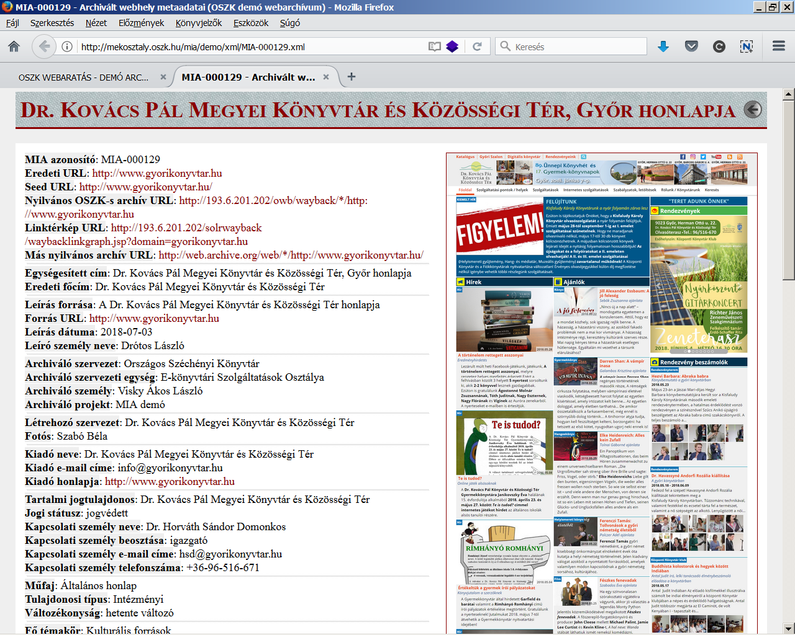
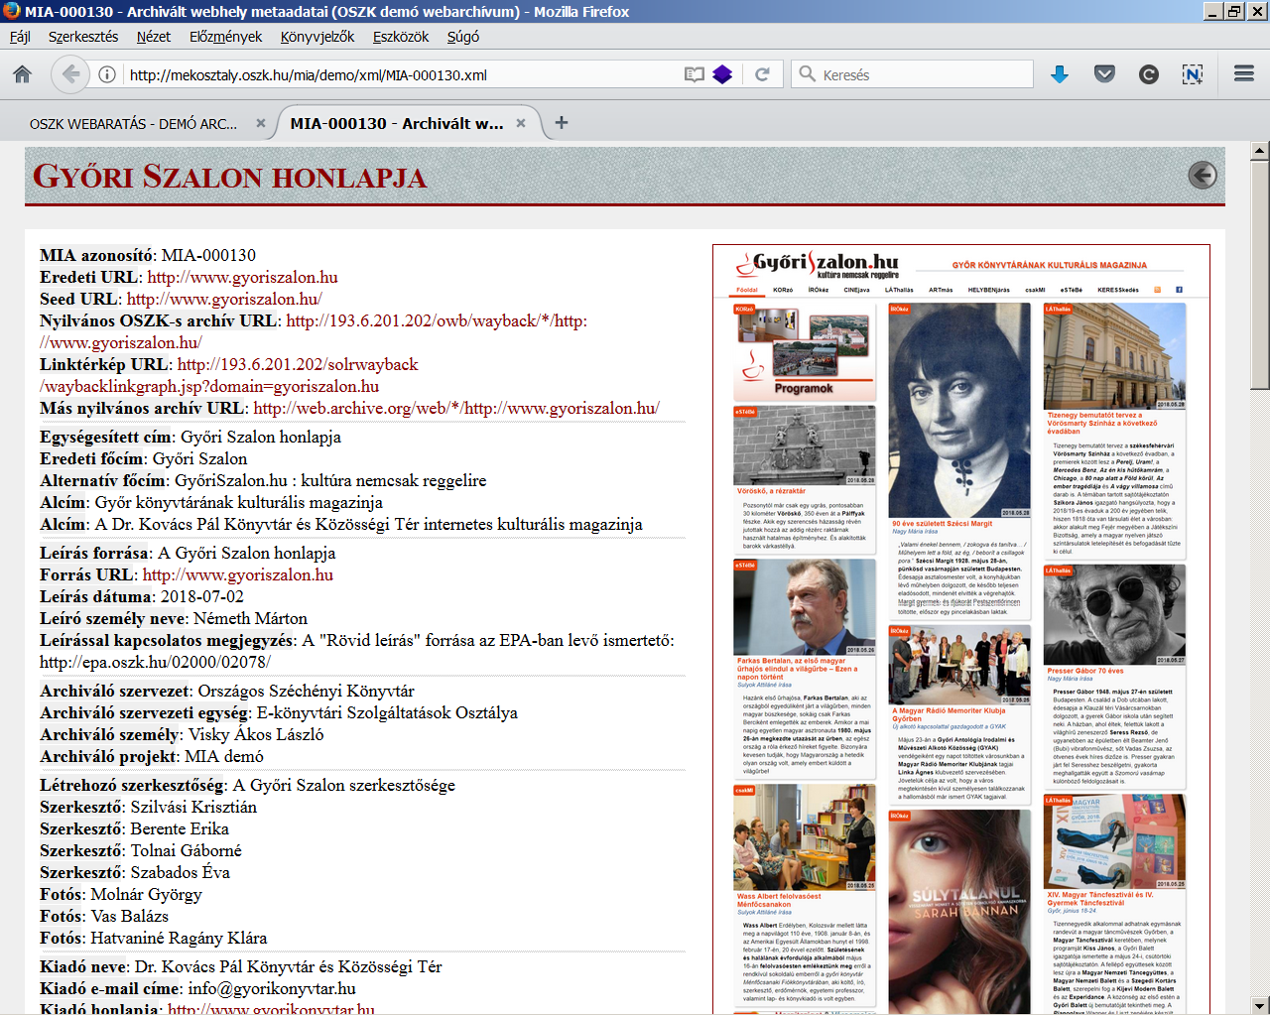
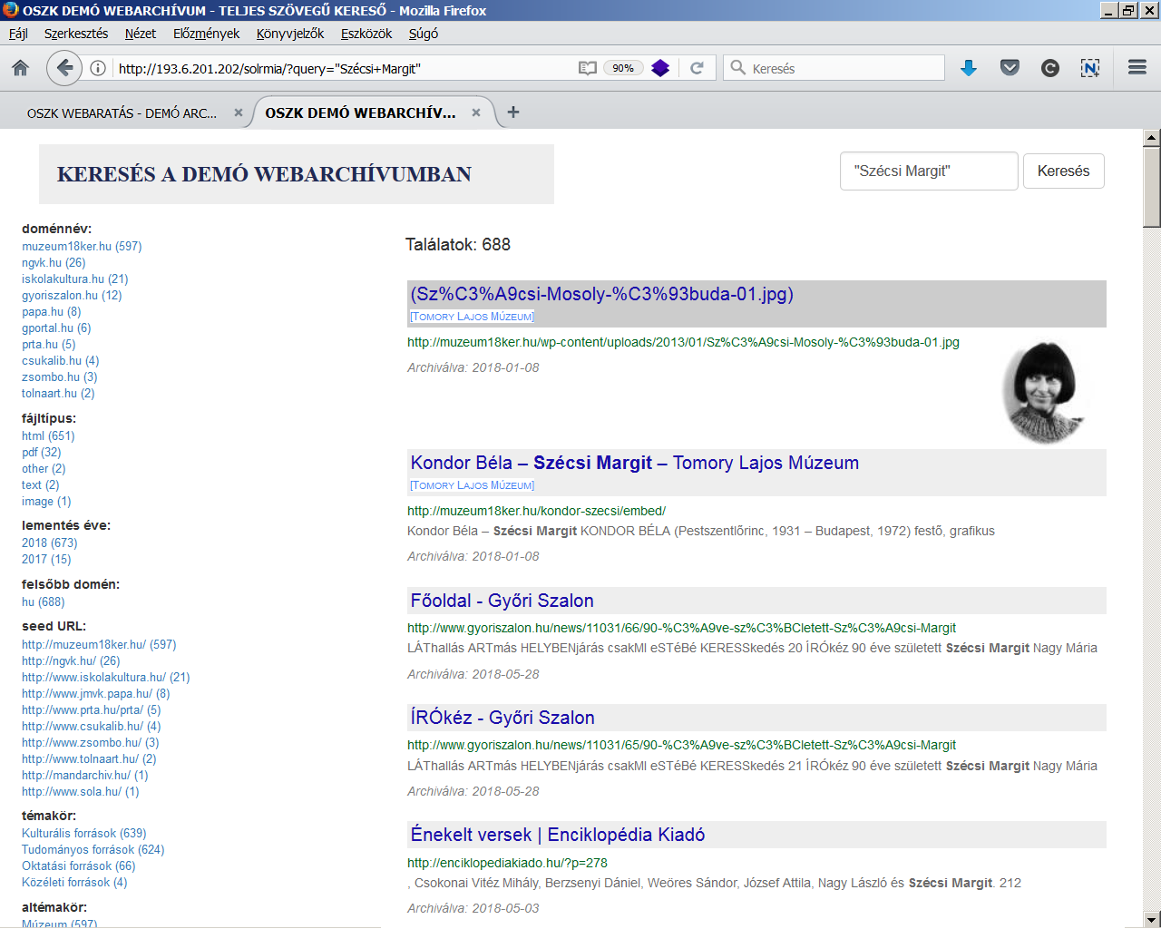

Slide 5
Honlap: Ideiglenes projekt honlap hírekkel, irodalomjegyzékkel, külföldi kollégák beágyazott Twitter üzeneteivel: mekosztaly.oszk.hu/mia
Lista: MIA-L levelezőcsoport (jelenleg 28 taggal), néhány hetente helyzetjelentések a projekt aktuális fejleményeiről.
Wiki: Közel 600 szócikk az internetes tartalmak megőrzésével kapcsolatos fogalmakról, projektekről, szoftverekről, szolgáltatásokról, szervezetekről, rendezvényekről stb.
Bibliográfia: Több mint 450 tételes szakirodalmi gyűjtés absztraktokkal HTML, DOCX, PDF, RIS és bookmark formátumokban.
Oktatás: Kevert típusú (nagyrészt e-learning) és hagyományos továbbképzési tanfolyam a Könyvtári Intézet szervezésében (terv).
Ismeretterjesztés: Előadások hazai és külföldi rendezvényeken, publikációk a szaklapokban, „404 workshop” az OSZK-ban...

Slide 6
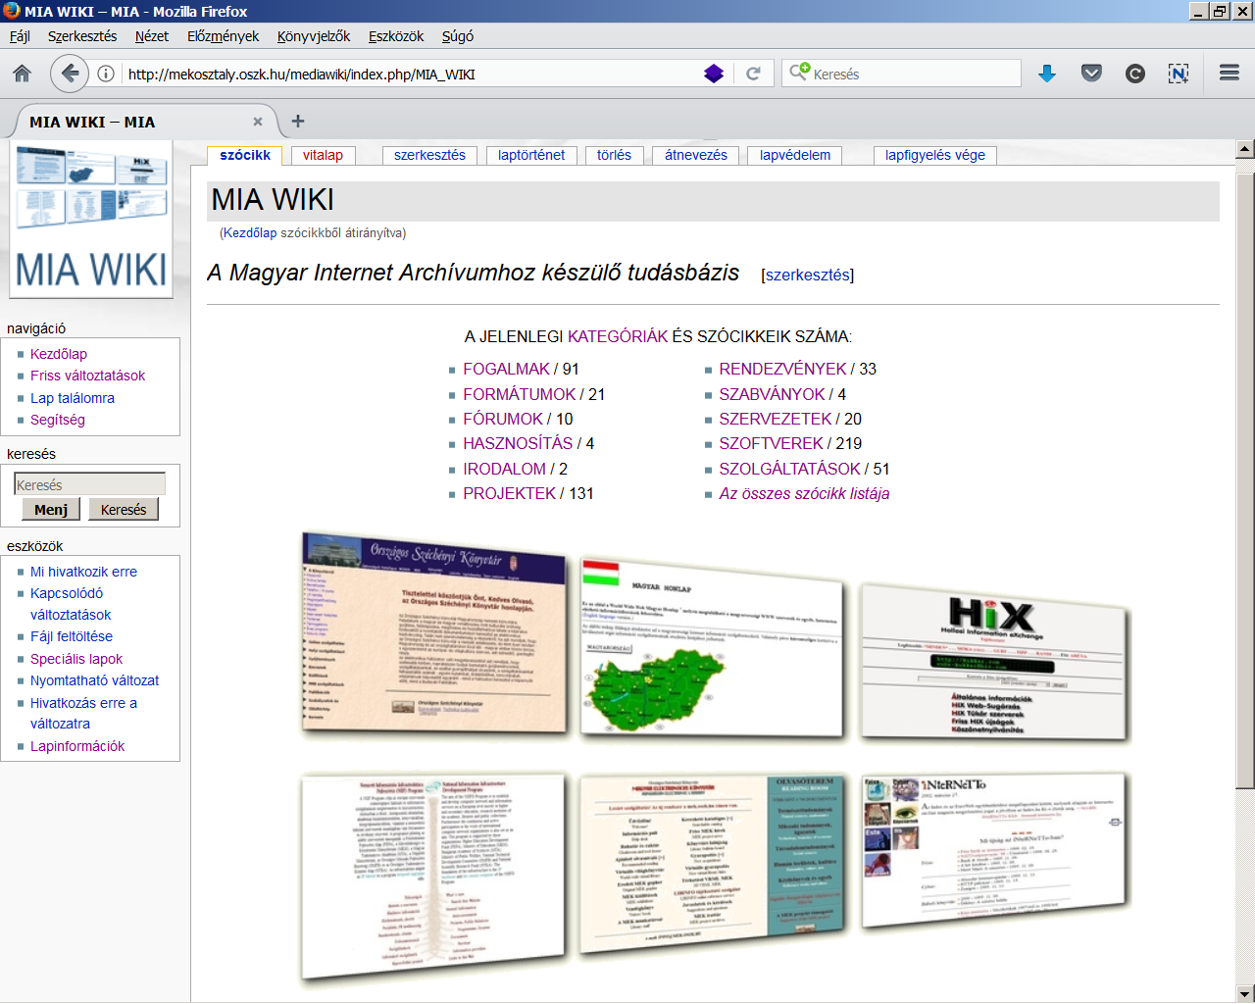
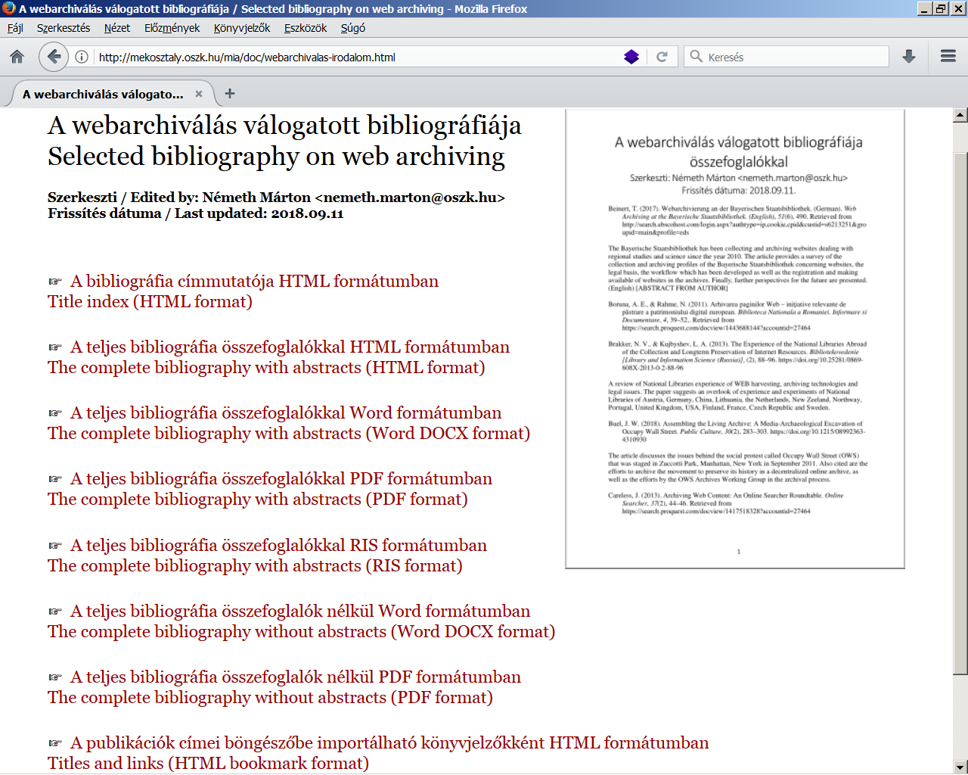
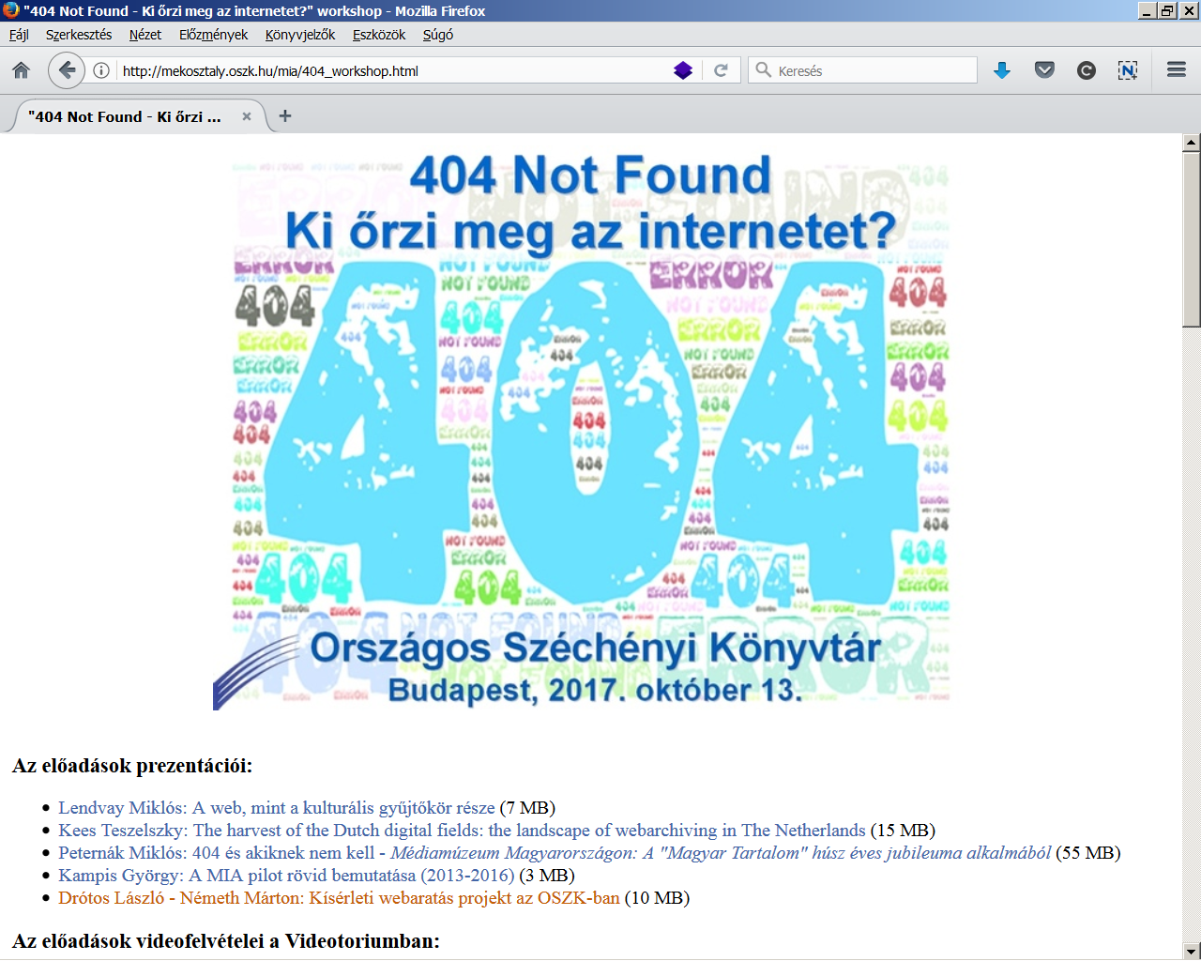
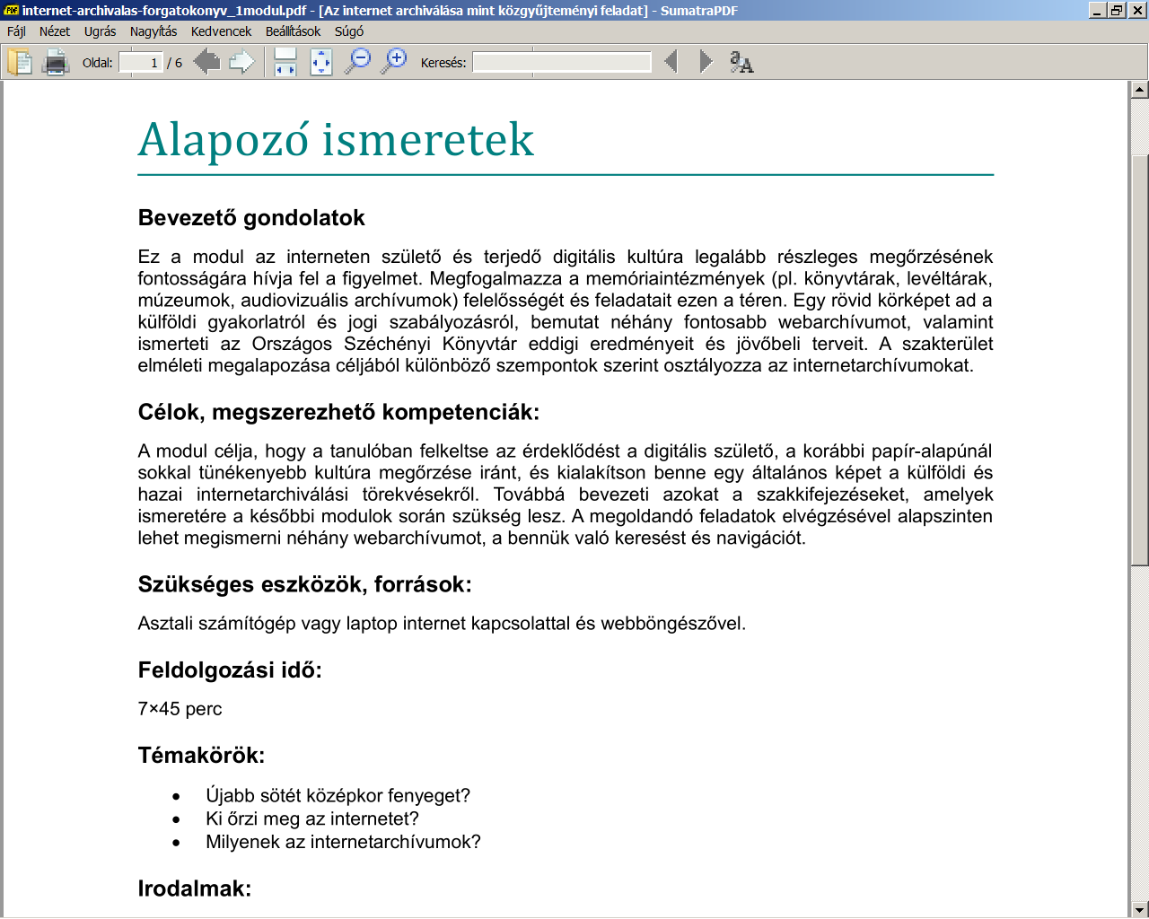
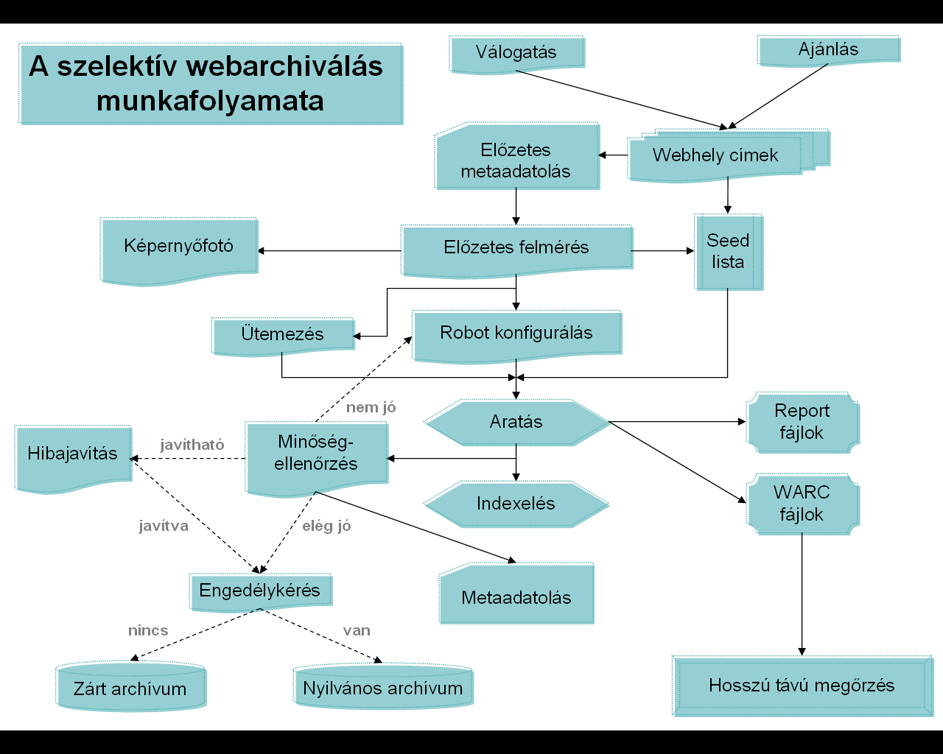

Slide 7
További tesztek és fejlesztések: új gyűjtemények, az eddigiek újraaratása (oldalképekkel és részben Brozzlerrel), keresők fejlesztése, metaadatolás, minőségellenőrzés, statisztikák, raktározás, új honlap...
Szabályozás: Belső útmutatók, szabályzatok, készülő törvénytervezet.
Rendszerterv: Az üzemszerű működéshez és az OKR-hez való illesztéshez szükséges informatikai és munkafolyamat terv.
Nemzetközi együttműködés: IIPC (International Internet Preservation Consortium), Internet Archive (magyar tartalom átvétele?).
Hazai együttműködés: Munkamegosztás: válogatás (javaslattevő űrlap), archiválás, minőségellenőrzés, metaadatolás és szolgáltatás.
404 workshop: 2018. november 15-én az OSZK-ban (előadások és kerekasztal). A fő témák: a projekt eredményeinek részletes bemutatása, a távlati tervek, a jogi szabályozás és az együttműködési lehetőségek.

Slide 8

KÖSZÖNÖM A FIGYELMET!

